Slide 1
FUNGSI
Riri Irawati, M.Kom
Logika Matematika – 3 sks

Slide 2
Agenda
Definisi fungsi atau pemetaan
Notasi dan Rumus (Nilai) fungsi
Aljabar fungsi
Komposisi fungsi-fungsi
Fungsi Invers

Slide 3
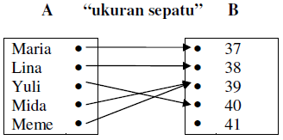
Definisi Fungsi
1. Pengertian Fungsi atau Pemetaan
Diagram panah di atas menunjukkan hubungan ukuran sepatu dari himpunan A ke himpunan B.
Setiap anak hanya mempunyai satu ukuran sepatu, karena itu setiap anggota A dipasangkan dengan tepat satu anggota B.
Relasi ini dinamakan pemetaan.
Suatu pemetaan dari himpunan A ke himpunan B adalah suatu relasi khusus, yang memasangkan setiap anggota A dengan tepat satu anggota B.
Jika a ϵ A, b ϵ B, dan a dipasangkan dengan b maka b disebut bayangan a.
Sebagai contoh, Mida → 39, maka 39 adalah bayangan dari Mida.

Slide 4
Definisi fungsi
Syarat pemetaan :
Ada himpunan asal yaitu himpunan A (domain) atau daerah definisi.
Ada himpunan kawan atau kodomain, yaitu himpunan B.
Ada himpunan yang merupakan daerah hasil (range) dari fungsi tersebut yang merupakan himpunan bagian dari kodomain.
Semua anggota daerah asal (domain) habis dipetakan.
Tidak ada anggota himpunan asal yang memiliki dua bayangan atau lebih.

Slide 5
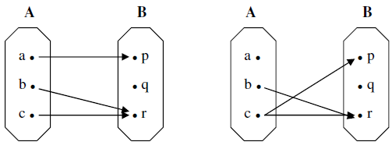
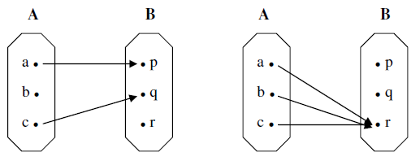
Definisi Fungsi

Slide 6
Notasi dan Rumus Fungsi
1. Notasi Fungsi
Jika setiap x anggota A dan y anggota B, maka ditulis :
Contoh :
Tunjukkan fungsi f : x → 3x, dengan x elemen himpunan bilangan asli, dengan :
a. Diagram panah
b. Himpunan pasangan berurutan
c. Diagram cartesius
d. Daerah hasil (range)

Slide 7
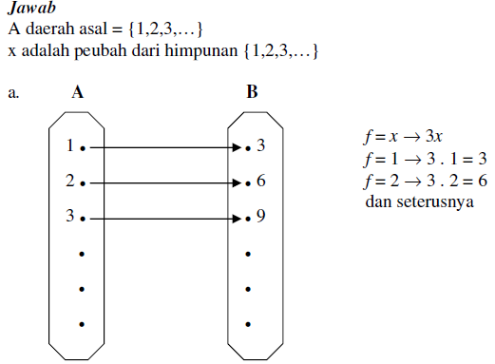
Notasi dan Rumus Fungsi
b. Himpunan pasangan berurutan = {(1,3),(2,6),(3,9),…}
d. Daerah hasil atau range = {3,6,9,…}

Slide 8
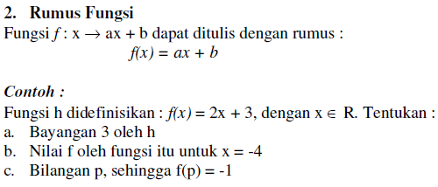
Notasi dan Rumus Fungsi

Slide 9
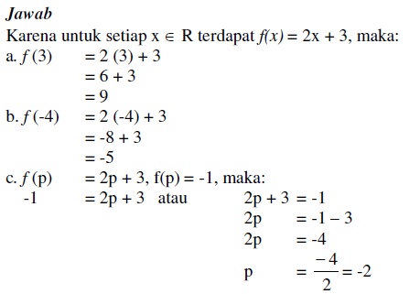
Notasi dan Rumus Fungsi

Slide 10
Contoh soal :
1. A = {x|-2≤x≤2, xϵR} dan f: A→R ditentukan oleh f(x) = x² + 2. Carilah f(-2), f(0) dan f(2) serta lukiskan grafik f. Tentukan daerah hasil dari f.
Jawab:
f(x) = x² + 2 →f(-2) = (-2)² +2 = 6
f(0) = 0 + 2 = 2
f(2) = 2² + 2 = 6
Jadi titik-titik (-2,6), (0,2) dan (2,6) ϵ grafik f.
Daerah hasil dari f adalah {y|2 ≤y ≤6, y ϵ R}

Slide 11
Aljabar Fungsi
Jumlah dan Selisih Dua Fungsi
Jika f dan g adalah masing-masing fungsi dengan domain Df dan Dg serta peta-peta f(x) dan g(x) ada pada kedua domain tersebut, maka:
f + g : x → f(x) + g(x)
f – g : x → f(x) – g(x)
Contoh : Diketahui fungsi f dan g masing-masing pada R yang didefinisikan dengan
f(x) = 2x + 5, g(x) = x – 2, tentukan f + g & f – g ?

Slide 12
Aljabar Fungsi
2. Perkalian dan Pembagian Dua Fungsi
Jika f dan g adalah masing-masing fungsi dengan domain Df dan Dg serta peta-peta f(x) dan g(x) ada pada kedua domain tersebut, maka:
f x g : x → f(x) x g(x)
f/g : x → f(x) / g(x); dg g(x) ≠ 0
Contoh: Diketahui fungsi f dan g masing-masing pada R yang didefinisikan dengan
f(x) = x² + 4x – 5 dan g(x) = x - 1, tentukan f(x) x g(x) dan f(x)/g(x) ?

Slide 13
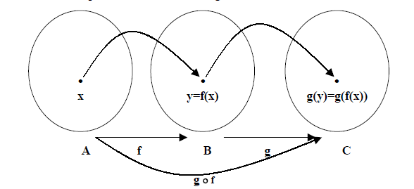
Komposisi Fungsi-Fungsi
Pengertian
Yaitu fungsi-fungsi yang digabungkan dan menghasilkan fungsi baru. Misalkan fungsi f(x) dan g(x) dikomposisikan menghasilkan fungsi baru yaitu fungsi h(x).
Rumus untuk fungsi komposisi
Misalkan fungsi f memetakan himpunan A ke dalam himpunan B, dan fungsi g memetakan himpunan B ke dalam himpunan C sebagaimana ilustrasi dibawah ini:

Slide 14
Komposisi Fungsi-Fungsi
Karena y = f(x) dan z = g(y) = g(f(x)), maka fungsi h: A→C, ditentukan oleh rumus :
h(x) = g(f(x)); baca “g f x”
h adalah komposisi f dan g, dan dinyatakan dg:
h = g o f
Jadi, h(x) = (g o f)(x) = g(f(x)), unt semua x ϵ A.

Slide 15
Contoh
Contoh soal 2 fungsi :
fungsi f: R→R dan g: R→R ditentukan oleh rumus f(x) = x² dan g(x) = x – 1.
Carilah : i. (g o f)(3) ii.(f o g)(3)
iii. rumus untuk g o f dan f o g; buktikan apakah g o f = f o g?
Contoh soal 3 fungsi:
fungsi f: R→R, g: R→R dan h: R→R ditentukan rumus f(x) = 2x, g(x) = x + 1, h(x)=x². Carilah (h o g o f)(x) dan (f o go h)(x) serta hitunglah (h o g o f)(2) dan (f o go h)(2) !

Slide 16
Contoh
Contoh :
Diketahui f(x) = x + 3 dan (f o g)(x) = x² + 6x + 7, maka tentukan g(x) !
Jawab :
f(x) = x + 3
(f o g)(x) = x² + 6x + 7
f(g(x)) = x² + 6x + 7
g(x) + 3 = x² + 6x + 7
g(x) = x² + 6x + 4

Slide 17
Contoh
Diketahui : (f o g)(x) = − 3x + 8 dengan f(x) = 3x + 2 Tentukan rumus dari g(x) !
Jawab:
f(x) = 3x + 2 (f o g)(x) = f (g(x)) − 3x + 8 = 3(g(x)) + 2 − 3x + 8 − 2 = 3 g(x) − 3x + 6 = 3 g(x) − x + 2 = g(x) atau g(x) = 2 − x

Slide 18
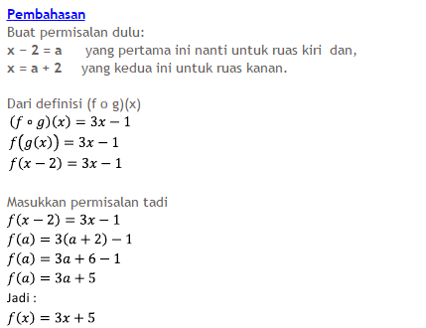
Contoh
Diketahui: g(x) = x − 2 dan, (f o g)(x) = 3x − 1. Tentukan rumus f(x)!

Slide 19
Contoh
Diketahui dan ditentukan oleh f(x) = 2x + 4 dan (g o f)(x) = 4x² + 12x + 6,
maka tentukan g(x).
Jawab :
(g o f)(x) = 4x² + 12x + 6
g(f(x)) = 4x² + 12x + 6
g(2x + 4) = 4x² + 12x + 6
Misal: 2x + 4 = p, maka
g(p) = p² – 8p + 16 + 6p – 24 + 6
g(p) = p² – 2p – 2
Maka: g (x) = x² – 2x – 2

Slide 20
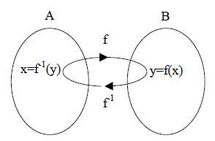
Fungsi Invers
Jika f: A→ B maka fungsi inversnya adalah f⁻¹: B→A. Disini fungsi f⁻¹ kita sebut dengan “fungsi invers dari f”.
Secara umum jika f adalah fungsi bijektif maka f menentukan setiap x ϵ A ke y ϵ B, dan f⁻¹ menentukan setiap y ϵ B ke x ϵ A, sehingga
f(x) = y ↔ f⁻¹(y) = x

Slide 21
Fungsi Invers
Untuk menentukan rumus fungsi invers dari
fungsi f dapat dilakukan langkah-langkah :
memisalkan f(x) = y
menyatakan x dalam y
menentukan rumus dari f⁻¹(x) dengan mengingat f⁻¹(y) = x dan mengganti variabel y dengan x.

Slide 22
Fungsi Invers
Cara menentukan fungsi invers dari beberapa bentuk fungsi antara lain:
menentukan rumus umum fungsi invers dari fungsi linier.
menentukan rumus umum fungsi invers dari fungsi rasional.
menentukan rumus umum fungsi invers dari fungsi kuadrat.
menentukan rumus umum fungsi invers dari fungsi dalam bentuk akar.
fungsi invers dari fungsi komposisi.

Slide 23
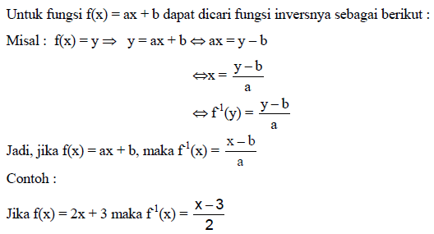
Fungsi Invers
Menentukan Rumus Umum Fungsi Invers dari Fungsi Linier

Slide 24
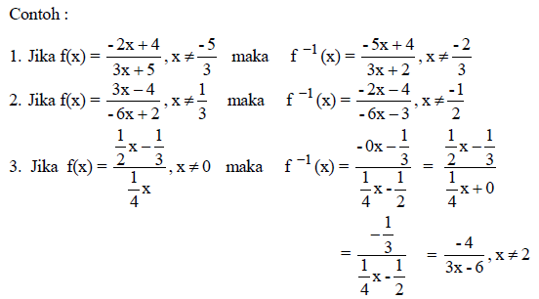
Fungsi Invers
Menentukan Rumus umum fungsi invers dari Fungsi Rasional

Slide 25
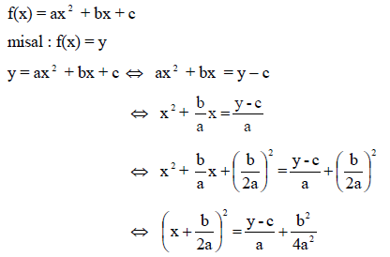
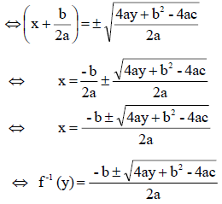
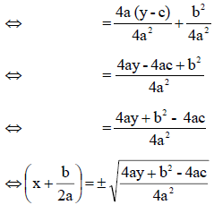
Fungsi Invers
Menentukan Rumus Umum Fungsi Invers dari Fungsi Kuadrat

Slide 26
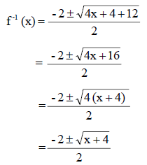
Fungsi Invers
Contoh fungsi invers kuadrat :

Slide 27
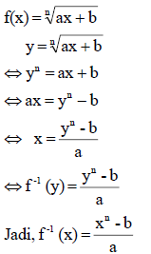
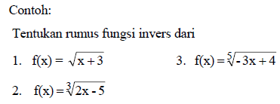
Fungsi Invers
Menentukan Rumus Umum Fungsi Invers dari Fungsi dalam Bentuk Akar

Slide 28
Fungsi Invers
Fungsi Invers dari Fungsi Komposisi
Misal fungsi h mrpk fungsi komposisi dari fungsi f dan g yg ditulis h = g o f, maka invers dari fungsi h adl fungsi invers dari fungsi komposisi h dapat ditulis dg notasi :
h⁻¹ = (g o f)⁻¹
atau
h⁻¹ = f⁻¹ o g⁻¹
Coba buktikan (g o f)⁻¹ = g⁻¹ o f⁻¹ ?

Slide 29
Fungsi Invers Komposisi
Contoh soal :
Jika f dan g adalah fungsi pada R yg didefinisikan f(x) = x + 3 dan g(x) = 2x – 1. Buktikan bahwa (g o f)⁻¹ = g⁻¹ o f⁻¹

Slide 30
Soal Latihan
1. Pemetaan f: R→R dan g: R→R ditentukan oleh f(x) = x + 2 dan g(x) = x². Carilah:
a. (g o f)(1), (g o f)(-3) dan (g o f)(x).
b. (f o g)(1), (f o g)(-3) dan (f o g)(x)
2. Untuk fungsi g:R→R dan h:R→R, yang ditentukan oleh g(x) = 2x dan
h(x) = x² + 4, carilah dalam bentuk yang paling sederhana:
a. (h o g)(x)
b. (g o h)(x)
c. (g o g)(x)
d. (h o h)(x)

Slide 31
Soal Latihan
3. Yang berikut ini adalah pemetaan dari R ke R. Carilah rumus untuk g o f dalam setiap hal.
a. f(x)=x+1, g(x)=x²
b. f(x)=x+3, g(x)=2x+1
c. f(x)=x-1, g(x)=x²+x+1
d. f(x)=x², g(x)=2x²+1
e. f(x)=2x-1, g(x)=x²-1
f. f(x)=x²+1, g(x)=1/(x²+1)
g. f(x)=-3x, g(x)=x³-2x
h. f(x)=x², g(x)=sin x

Slide 32
Soal Latihan
4. f: R→R, g: R→R dan h: R→R adalah fungsi yang ditentukan oleh f(x) = x-2, g(x) = x³ dan h(x) = 4x.
a. Carilah (h o g o f)(x) dan (f o go h)(x).
b. Hitunglah (h o g o f)(1) dan (f o go h)(1) !
5. Carilah fungsi invers f⁻¹
f(x)=2x+5
f(x)=3x-1
f(x)=1-3x
f(x)=1-x
f(x)=x-⅓
f(x)=⅔(5-x)
f(x)=⅙(2x-5)
f(x)=x³-4
6. f(x) = 2x dan g(x) = x+2. Tentukan:
a. fungsi invers f⁻¹ dan g⁻¹
b. (g o f)(x), (f⁻¹ o g⁻¹ )(x) dan (f o g)⁻¹(x)
c. f⁻¹(8), g⁻¹(8), (f⁻¹ o g⁻¹ )(8),(g⁻¹ o f⁻¹ )(8)

Slide 33
Soal Latihan
7.
8.
9.

Slide 34
Soal Latihan

